Slide 1
Taller de Binding

Slide 2
Vamos a ver que nos ofrece el Bindeo de datos
Data Binding

Slide 3
¿Que es el Data Binding?
1
One Way
El dato del modelo se establece en una propiedad de un control del UI.
<TextView… android:Text=“@{modelo.labelDeUnControl}”/>
Two Ways
El dato del modelo modifica una propiedad de un control de UI, al mismo tiempo modificaciones realizadas en el UI se modifican a su vez en el modelo:
<EditView… android:Text=“@{modelo.loginInputDelUsuario}”/>
OneTime(concepto inexistente en Android, Pojos y no Beans)
¿Para que sirve?
-Comunicar UI-Lógica Lógica-UI.
-Separar parte UI del resto de la lógica de la app.

Slide 4

Pros y Contras
2
Pros
-Facilitar cambios de UI sin tocar la lógica
-Eliminar Boiler Plate(castings, settext…)(aunque ya veremos que hay margen de mejora)
-Elimina el FindInview(de las peores funciones en cuanto a rendimiento)
-Elimina la parte mala del uso de Id en el código XML(puedes acceder al control, mediante su ViewDataBinding.IDControl, boton tipo3 )
-Facilita la reutilización(utilización de @BindingAdapters frente a crear CustomsViews en muchos casos)
-Genera la necesidad de orden de componentes del proyecto.
-La conjunción de varios de estos pros, provocan la optimización de los tiempos de desarrollo.
-Ahora el XML manda absolutamente en el diseño final, antes XML y su inflater estaban acoplados totalmente, uno sin en otro no tienen sentido.
-Posibilitar desarrollos en paralelo.(Importante para PauloDesarrollos, puedes hacer 200 layouts)
-Elimina todo el contenido UI de las clases Android, ahora si es posible tener un solo “presenter/viewmodel” por página y que se puedan hacer inflates completamente distintos en función del dispositivo, sin agregar nada nuevo al código.(por ejemplo enTablet se muestran 4 campos mas, xq caben, el codigo de activity o presenter es ajeno completamente)Esto nos permite utilizar una de las partes mas potentes de Android de definir los layouts específicos por device, sin toda la putada(validar q existan controles, uso de fragmentos o cualquiero otra aproximación de corregir este error)
-Abre la puerta al MVVM en Android
-Se esccribe menos código con lo cual menos errores.
-Rendimiento.
-Testibilidad.
Contras
-Errores poco descriptivos, like dagger hay que pegarse un poco.
-Curva de aprendizaje, fundamentalmente por lo de arriba
-El API aun tiene margen de mejora, por ejemplo en el XML no disponemos de Intelillence, pero sobre todo queda por mejorar los TwoWaysBinding.
-Este fallo de API en 2Ways puede provocar StackOverFlows ☺
-La clase generada BR aun no me ha enamorado.

Slide 5
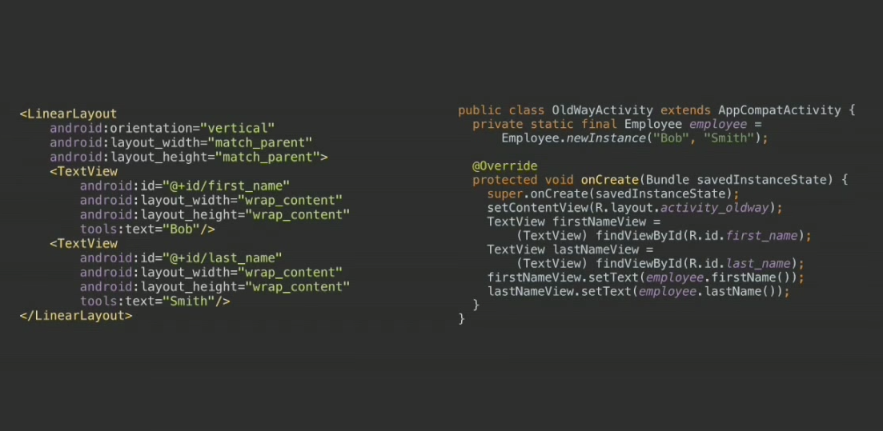
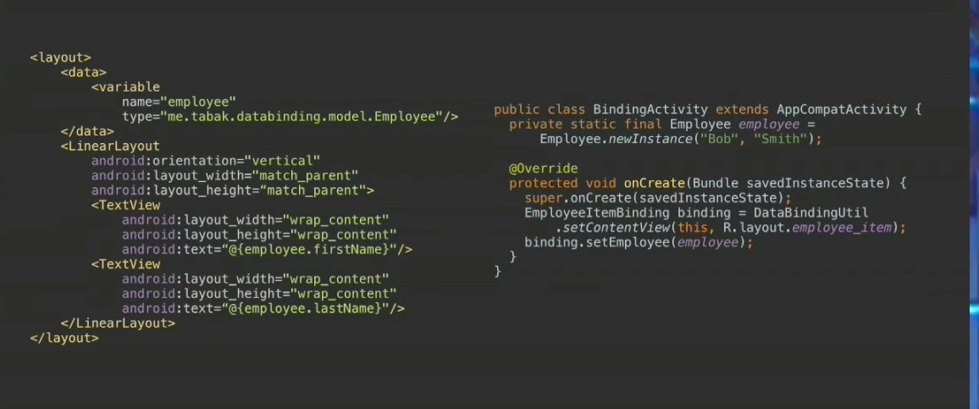
Cuando usar DataBinding
3
En el siguiente ejemplo se puede ver la mejora comentada sobre BoilerPlate, eliminado de FindInView, pero lo más importante es que si la clase employee crece o queremos mostrar un nuevo campo en la parte de Binding sólo se modificaría el XML, no more.
En mi experiencia esta simple diferencia es determinante para inclinarme a usar siempre Binding.

Slide 6
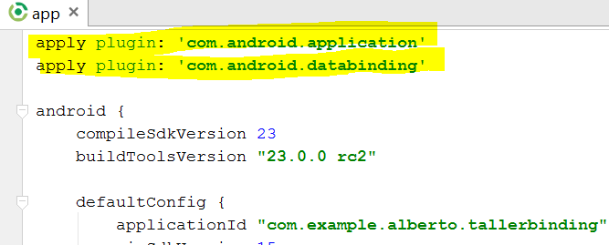
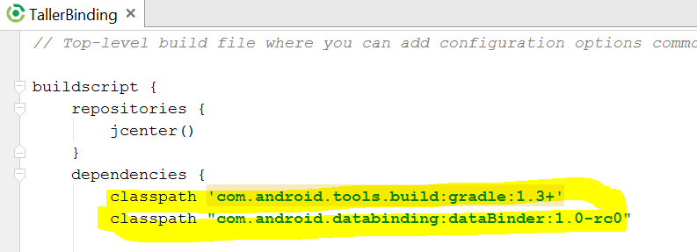
Implementación DataBinding en Android 1/3
4
ENTORNO DE TRABAJO
1.- Disponer de un Android Studio 1.4 en adelante.
2.-Añadir el Plugin de DataBinding
3.-Añadir la dependencia al gradle 1.3+ y al DataBinding

Slide 7
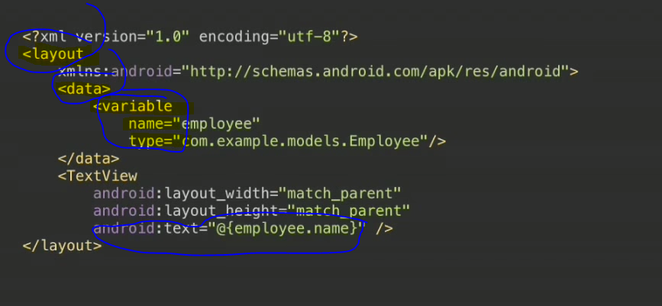
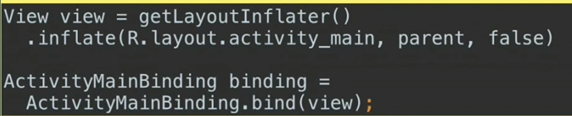
Implementación DataBinding en Android 2/3
5
CÓDIGO FUENTE, Bindeo de datos
1.-Los XML
<Layout (nodo root)
<data(contiene todas las definiciones de clases para Bindear) <Variable(Define un AKA y el tipo de Clase)
“@{nameVariable.nameCampo}” (determina el dato que se bindea)
2.- Inflate del Layout(el xml con la estructura comentada arriba)(se puede hacer de varias formas, ver proyecto)
3.-Seteo de la instancia del Type especificado en <data> <variable> con la instancia creada de la clase:
Este seteo se suele hacer a continuación del inflate de la vista
Binding.setEmployee(new Employeee(“paco”, “julianez”);

Slide 8
Implementación DataBinding en Android 3/3
6
CÓDIGO FUENTE, entidades de datos
Ahora en función del tipo de Binding que queramos implementar tendremos que seguir una de las dos posibles vías de implementación.
OneWay:
Se hace mediante un Bean/Pojo estandar, sólo se necesita que el campo bindeado tenga un getField() y se le referencia en el XML a través de su nombre en minúsculas → android:text=“@{myOneWayPojo.field}”
TwoWays:
1.-El Bean/Pojo necesita extender de BaseObservable
2.-Poner la anotación @Bindable al get del Campo
3.-En los setCampo se debe llamar al notifyPropertyChanged pasandole la variable BR correspondiente a ese campo.
4.-Llamada al nofify desde el evento correspondiente a la propiedad(esto una de las contras y requiere una explicaión aprte).
ObservableTypes
-Lo siento pero en mis pruebas no logré que funcionasen , tampoco les dedique mucho tiempo, pero de primeras no me han funcionado como esperaba.
-En ppio deberían tratarse de un campo 2ways sin tener q implementarle nada, aunque es muy posible que el paso 4.-en este caso tambien sea necesario.

Slide 9
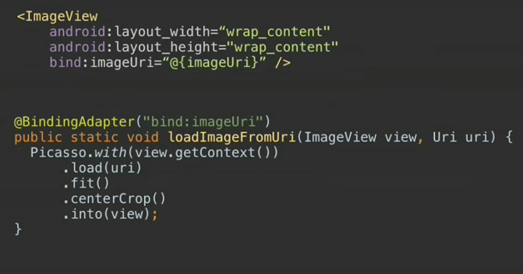
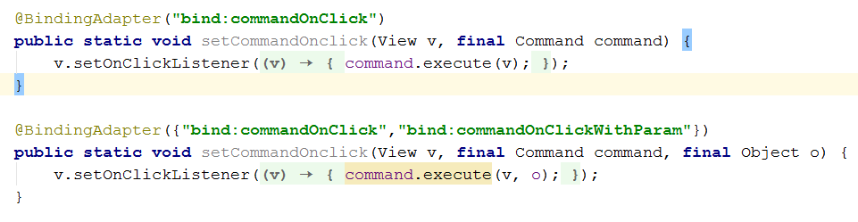
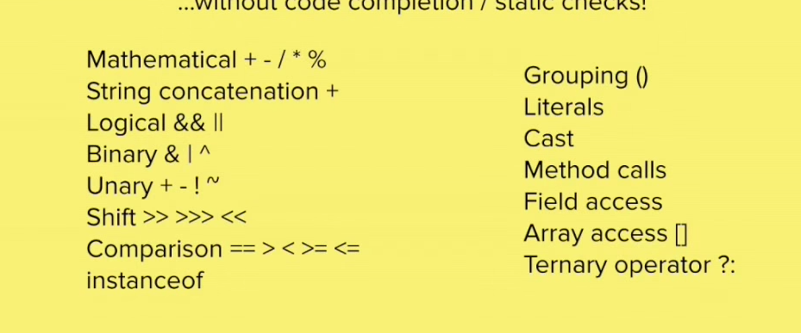
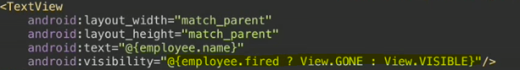
Otros juguetes de Data Binding
7
Manejo de Eventos(es posible Bindear listener, esto ya es un puntazo)
(ver el ejemplo del CheckBox)
@Binding Adapters (facilitado el uso de patrón command)
Son métodos staticos que ayudan de más ☺
Uso de funciones directamente en el XML(Util.Mayusqlizar())
Expression Language (yo no lo usaría de más, ya que si nos canteamos estamos pasando lógica de negocio a la UI).
Para implementar esta solución, lo suyo sería un modelo que tenga un campo calculado que determine la visibilidad, aunque es muy atrayente

Slide 10
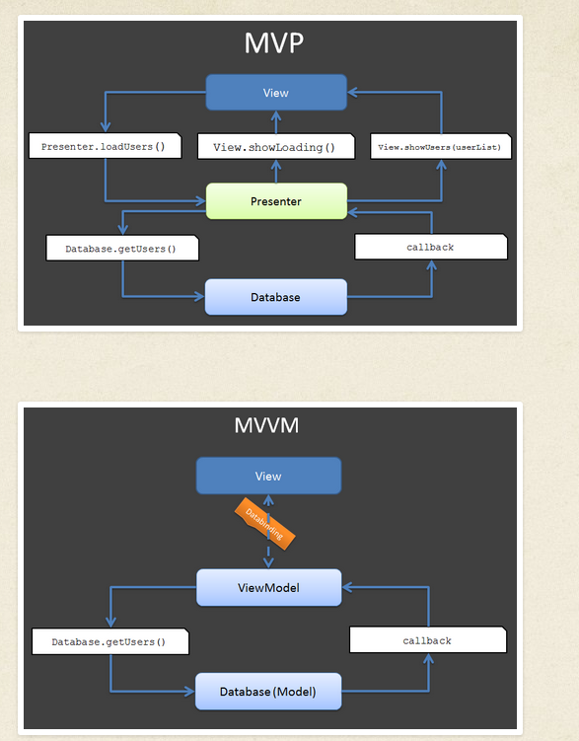
Caminando hacia MVVM
8
Sin rebote no hay jugada y las cosas que valen la pena siempre cuestan un esfuerzo, así que hay que volver a coger la regla, el cartabón y ponernos la gorra de arquitecto para generar una estructura MVVM.
ANDROID DATABINDING: GOODBYE PRESENTER, HELLO VIEWMODEL!
http://tech.vg.no/2015/07/17/android-databinding-goodbye-presenter-hello-viewmodel/
Para mi el patrón MVVM está mucho mas refinado y por ello es mucho mejor que el antiguo MVP/MVC, pero cada uno debe reflexionarlo y convencerse a sí mismo o no. Ningún patrón de diseño es intrínsecamente mejor o peor, es el uso que hagamos del mismo y sobretodo para que y donde lo apliquemos.
Me gustaría hacer un debate sobre este tema, yo no soy parcial soy MVVM Fan y no me gusta el MVP así que lo mejor sería sortear la posición, informarse sin prejuicios o si se os ocurre algo por mi perfecto.

Slide 11
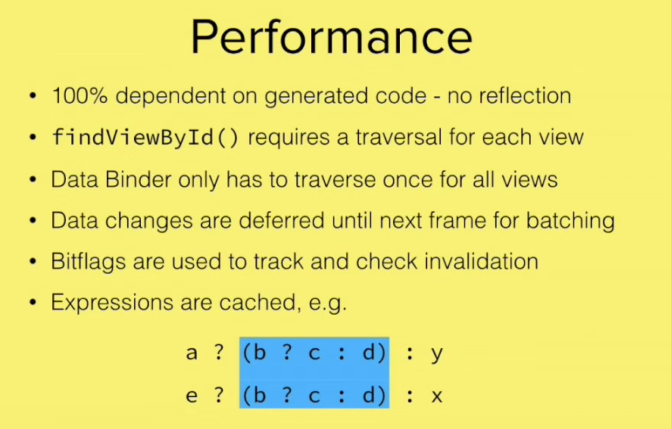
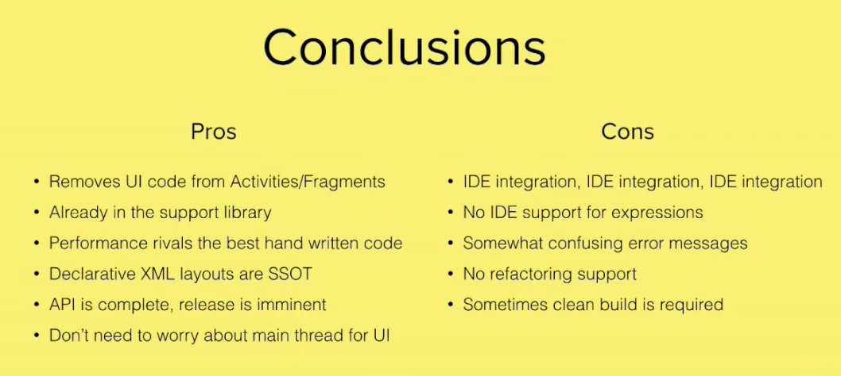
Conclusiones
9
Directas del video de la DroidCom. Las incluyo para explicaroslas una a una.
En cuando al MVVM, puede que sea un cambio muy radical para la mayoría de nosotros, aunque como todo cuanto antes lo uses antes lo controlarás. Pero creo que a partir de ahora deberiamos implementar el patrón command, en el programa de Taller Binding hay una aproximación al mismo, no tiene xq ser precisamente ese, pero debemos aplicarlo, ya que una deficiencia de Java son los Listener y es de las partes que generan más perdida de orden/tiempo y sobretodo moral ;) Si logramos el uso de @BindingAdapters para el seteo de listeners mediante comandos, creo que sería un buen punto de partida y una forma atrayente para definitivamente adoptar un MVVM.
En general la nueva Api de Binding me ha gustado mucho, pero sí que hay partes que cambiaría, como hice mi propia dll de binding entiendo xq el 2waysBinding está tan cutre, no es más que automatizar la tarea es bastante complejo, ya que debemos conocer que evento enlaza con que propiedad, de forma que espiemos el evento para determinar que tal propiedad cambió.
Espero que veais la potencia que nos otorga el Binding y que nos abre una nueva lectura de hacer software, desde el análisis hasta el último punto.

Slide 12
Proyecto de Ejemplo
10
https://github.com/nuborisar/EjemplosBinding

Slide 13
Patron Command

